Slide 1
Estimativa do coeficiente de impacto em pontes ferroviárias devido ao desnivelamento
Escola Politécnica da USP
Arthur Hortêncio Manieri
Caio Vinícius Schlögel
Pedro Machado Virgolino
Seminário da disciplina PEF 5916 – Dinâmica e Estabilidade das Estruturas
17/05/2017

Slide 2
RESUMO
Desenvoltura da temática da ocorrência de vibrações em pontes ferroviárias;
Análise do fenômeno do desnivelamaneto de cabeceira em pontes ferroviárias;
Variação do coeficiente de impacto com os diferentes modos de vibração para sistemas com um grau de liberdade e vários graus de liberdade;

Slide 3
INTRODUÇÃO
A análise dinâmica, diferentemente da análise estática considera a presença de pertubações cinemáticas ou de ações variáveis no tempo (esforços inerciais);
A dinâmica das estruturas tornou-se mais sofisticada a partir de 1970 com a utilização do Método dos Elementos Finitos;
Apesar de sua grande importância, a análise dinâmica ainda é desconsiderada na norma de pontes rodoviárias (NBR 7187:2003) e na antiga norma de pontes ferroviárias (NBR 7189:1985);
Uso de coeficientes de impacto ao invés da aplicação da análise dinâmica.

Slide 4
NBR 7187:2003
“Projeto de Pontes de Concreto Armado e de Concreto Protendido – Procedimento” considera o efeito dinâmico de cargas móveis para pontes ferroviárias através da seguinte formulação:
$$φ=0,001 x (1600−60\sqrt{l}+2,25l) ≥1,2$$
Onde,
φ = coeficiente de impacto dinâmico;
$l$ = o comprimento do vão teórico em metros.

Slide 5
NBR 7187:2003

Slide 6
Pontes ferroviárias
Segundo Correa (2008) a forte influência na resposta dinâmica da estrutura se dá por irregularidades nos trilhos e nos rodeiros;
Outros elementos que podem gerar solicitações externas são as juntas nos trilhos e no pavimento de asfalto/concreto.

Slide 7
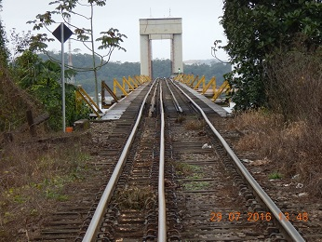
Pontes ferroviárias
Diferentemente das pontes rodoviárias, as pontes ferroviárias podem apresentar desnivelamento de cabeceira, que ocorre na medida que há compactação da plataforma ferroviária nas entradas das pontes.
Desnivelamento de cabeceira de ponte

Slide 8
Coeficiente de Amplificação Dinâmica
É um termo expresso em função da razão entre a frequência de excitação e a frequência própria do sistema;
Indica quantas vezes a resposta estática deverá ser amplificada para que seja atingida a resposta dinâmica máxima, e é dado por:
$$D_{i}=\frac{1}{\sqrt{{(1−{β_{i}}^{2})}^{2}+{(2β_{i}ξ_{i})}^{2}}}$$
Onde, β é a relação entre a frequência do carregamento e a frequência do sistema não amortecido, e ξ é a taxa de amortecimento do sistema.

Slide 9
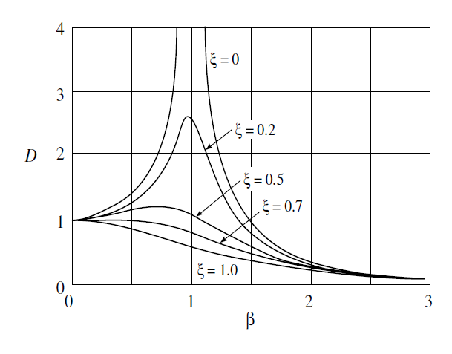
Coeficiente de Amplificação Dinâmica
O coeficiente pode ser expresso na forma gráfica:
Coeficiente de amplificação dinâmica em função das taxas de amortecimento do sistema (Clough, 1995)

Slide 10
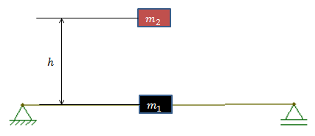
Análise com um grau de liberdade
Sistema com um grau de liberdade que auxilie a estimar o coeficiente de impacto;
A altura h representa o desnivelamento de cabeceira.
Modelagem do problema para estimar impacto
𝜑$=\frac{u_{max}}{u_{e}}$
$$m_{1}=2.000 kg; m_{2}=30.000 kg;EI=2x{10}^{6} Nm^{2};$$
$$k_{estr}=6x{10}^{4} Nm^{−1} ;v=5 m/s$$
$u\left(t\right)=\frac{\left(m_{1}+m_{2}\right)g}{k_{estr}}+ρcos{(}ωt−θ$)
$$u_{máx}=\frac{\left(m_{1}+m_{2}\right)g}{k_{estr}}+ρ$$
$$ρ=\sqrt{\frac{{m_{2}}^{2}g^{2}}{{k_{estr}}^{2}}+\frac{{m_{2}}^{2}{\left(5+2gh\right)}^{}}{\left(m_{1}+m_{2})k_{estr}\right.}}$$
$$u_{e}=\frac{\left(m_{1}+m_{2}\right)g}{k_{estr}}$$

Slide 11
Análise com um grau de liberdade
Considerando h=0, chegam-se nos seguintes resultados:
$ρ=6,125$
$u_{máx}=12,66$
$u_{e}=6,53$
$\text{φ}=1,94$
O coeficiente de impacto obtido pelo método acima, considerando carregamento dinâmico, é 35% maior que o apresentado por norma.

Slide 12
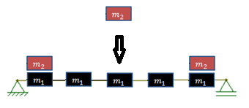
Análise com vários graus de liberdade
Modelagem do problema para 5 graus de liberdade
$$K\left[\begin{matrix}\begin{matrix}6265550,2 & −3796650,7 & 1421052,6\end{matrix} & \begin{matrix}−387559,8 & 129186,6\end{matrix} \\ \begin{matrix}\begin{matrix}−3796650,7 \\ 1421052,6 \\ \begin{matrix}−387559,8 \\ 129186,6\end{matrix}\end{matrix} & \begin{matrix}3889952,2 \\ −2763157,9 \\ \begin{matrix}1162679,4 \\ −387559,8\end{matrix}\end{matrix} & \begin{matrix}−2763157,9 \\ 3631578,9 \\ \begin{matrix}−2763157,9 \\ 1421052,6\end{matrix}\end{matrix}\end{matrix} & \begin{matrix}\begin{matrix}1162679,4 \\ −2763157,9 \\ \begin{matrix}3889952,2 \\ −3796650,7\end{matrix}\end{matrix} & \begin{matrix}−387559,8 \\ \begin{matrix}1421052,6 \\ −3796650,7\end{matrix} \\ 6265550,2\end{matrix}\end{matrix}\end{matrix}\right]$$
$M= \left[\begin{matrix}\begin{matrix}30.4 & 0\end{matrix} & \begin{matrix}0 & \begin{matrix}0 & 0\end{matrix}\end{matrix} \\ \begin{matrix}\begin{matrix}0 \\ 0 \\ \begin{matrix}0 \\ 0\end{matrix}\end{matrix} & \begin{matrix} 0.4 \\ 0 \\ \begin{matrix} 0 \\ 0\end{matrix}\end{matrix}\end{matrix} & \begin{matrix}\begin{matrix}0 \\ 0.4 \\ \begin{matrix}0 \\ 0\end{matrix}\end{matrix} & \begin{matrix}0 \\ 0 \\ \begin{matrix}0.4 \\ 0\end{matrix}\end{matrix} & \begin{matrix}0 \\ 0 \\ \begin{matrix}0 \\ 30.4\end{matrix}\end{matrix}\end{matrix}\end{matrix}\right]$ .10³
$$R=R_{0}\left[1+sen\left(2πt− \frac{π}{2}\right)\right]$$
$$R_{0}= \left[\begin{matrix}0 \\ 0 \\ \begin{matrix}15 \\ 0 \\ 0\end{matrix}\end{matrix}\right]$$

Slide 13
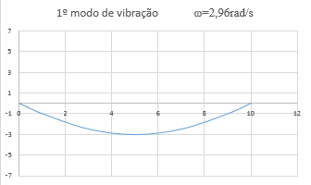
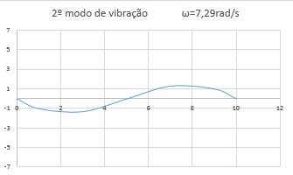
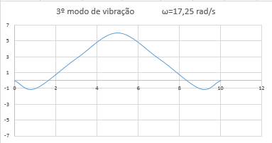
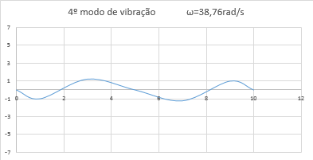
Análise com vários graus de liberdade
$$Φ= \left[\begin{matrix}\begin{matrix}1,00 & 1,00 & 1,00\end{matrix} & 1,00 & 1,00 \\ \begin{matrix}2,48 & 1,30 & −2,79\end{matrix} & −1,23 & −2,20 \\ \begin{matrix}\begin{matrix}3,01 \\ 2,48 \\ 1,00\end{matrix} & \begin{matrix}0,00 \\ −1,30 \\ −1,00\end{matrix} & \begin{matrix}−6,01 \\ −2,79 \\ 1,00\end{matrix}\end{matrix} & \begin{matrix}0,00 \\ 1,23 \\ −1,00\end{matrix} & \begin{matrix}2,58 \\ −2,20 \\ 1,00\end{matrix}\end{matrix}\right]$$

Slide 14
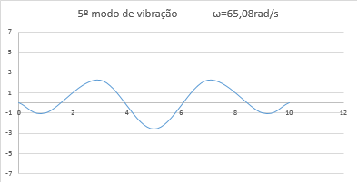
Análise com vários graus de liberdade

Slide 15
Análise com vários graus de liberdade
$$K^{∗}= \left[\begin{matrix}\begin{matrix}0,401 & 0 & 0\end{matrix} & 0 & 0 \\ \begin{matrix}0 & 6,99 & 0\end{matrix} & 0 & 0 \\ \begin{matrix}\begin{matrix}0 \\ 0 \\ 0\end{matrix} & \begin{matrix}0 \\ 0 \\ 0\end{matrix} & \begin{matrix}9,272 \\ 0 \\ 0\end{matrix}\end{matrix} & \begin{matrix}0 \\ 33,00 \\ 0\end{matrix} & \begin{matrix}0 \\ 0 \\ 86,25\end{matrix}\end{matrix}\right].{10}^{5}$$
$$C^{∗}=K^{∗}. 0,312.{10}^{−3}$$
$$ξ_{i}=\frac{C^{∗}}{2{M_{i}}^{∗}ω_{i}}$$
$$M^{∗}= \left[\begin{matrix}\begin{matrix}4563,1 & 0 & 0\end{matrix} & 0 & 0 \\ \begin{matrix}0 & 13144,0 & 0\end{matrix} & 0 & 0 \\ \begin{matrix}\begin{matrix}0 \\ 0 \\ 0\end{matrix} & \begin{matrix}0 \\ 0 \\ 0\end{matrix} & \begin{matrix}3114,7 \\ 0 \\ 0\end{matrix}\end{matrix} & \begin{matrix}0 \\ 2197,0 \\ 0\end{matrix} & \begin{matrix}0 \\ 0 \\ 2036,5\end{matrix}\end{matrix}\right]$$
$$β_{i}=\frac{2π}{ω_{i}}$$
$$D_{i}=\frac{1}{\sqrt{{\left(1−{β_{i}}^{2}\right)}^{2}+{\left(2β_{i}ξ_{i}\right)}^{2}}}$$
$$R^{∗}= \left[\begin{matrix}\begin{matrix}9337,1 & 0 & 0\end{matrix} & 0 & 0 \\ \begin{matrix}0 & 0 & 0\end{matrix} & 0 & 0 \\ \begin{matrix}\begin{matrix}0 \\ 0 \\ 0\end{matrix} & \begin{matrix}0 \\ 0 \\ 0\end{matrix} & \begin{matrix}−12306 \\ 0 \\ 0\end{matrix}\end{matrix} & \begin{matrix}0 \\ 0 \\ 0\end{matrix} & \begin{matrix}0 \\ 0 \\ −9548,0\end{matrix}\end{matrix}\right]$$
$$D_{1}=0,28$$
$$D_{2}=3,88$$
$$D_{3}=1,15$$
$$D_{4}=1,03$$
$$D_{5}=1,01$$

Slide 16
Conclusões
Amplificação da carga estática existe mesmo para desníveis nulos;
Coeficiente de impacto depende principalmente da massa dos objetos que estão se chocando;
Não se pode concluir que a norma esteja errada;
Futuros refinamentos das cargas das normas juntamente com os coeficientes de ponderação;

Slide 17
Obrigado
Escola Politécnica da USP
Arthur Hortêncio Manieri
Caio Vinícius Schlögel
Pedro Machado Virgolino
Seminário da disciplina PEF 5916 – Dinâmica e Estabilidade das Estruturas
17/05/2017

